Slide 1
Pengantar Manajemen
ORganizing (pengorganisasian)
- EKA WIDHI YUNARSO -

Slide 2
Definisi pengorganisasian

Slide 3
pengorganisasian adalah…
“
Proses penyusunan struktur organisasi yang sesuai dengan tujuan organisasi, sumber daya yang dimiliki, dan lingkungan yang melingkupinya
”

Slide 4
pengorganisasian adalah…
“
Proses merancang struktur formal,pengelompokkan, pengaturan, dan pembagian tugas, wewenang, dan tanggung jawab para anggota organisasi agar tujuan organisasi tercapai dengan efektif dan efisien
”

Slide 5
Tujuan pengorganisasian

Slide 6
Tujuan pengorganisasian
Mengatasi terbatasnya kemampuan, kemauan, dan sumber daya yang dimiliki dalam mencapai tujuan
Mencapai tujuan secara efektif dan efisien karena koordinasi dan kerjasama
Menghindari adanya tugas yang beririsan dan sumber daya yang belum diberdayakan
Wadah memanfaatkan sumber daya dan teknologi bersama-sama
Wadah mengembangkan potensi dan spesialisasi yang dimiliki seseorang
Wadah mendapatkan jabatan dan pembagian kerja yang jelas
Wadah untuk menggunakan kekuasaan dan pengawasan

Slide 7
LANGKAH PENGORGANISASIAN
Peninjauan rencana dan tujuan
Pengidentifikasian Aktivitas, kegiatan dalam organisasi
Pengelompokkan aktivitas, kegiatan ke dalam fungsi
Penetapan Hubungan dalam struktur hubungan

Slide 8
LANGKAH PENGORGANISASIAN
Peninjauan rencana dan tujuan
Pengidentifikasian Aktivitas, kegiatan dalam organisasi
Pengelompokkan aktivitas, kegiatan ke dalam fungsi
Penetapan Hubungan dalam struktur hubungan
PT VITA JAYA
Tujuan: Memproduksi barang secara efisien

Slide 9
LANGKAH PENGORGANISASIAN
Peninjauan rencana dan tujuan
Pengidentifikasian Aktivitas, kegiatan dalam organisasi
Pengelompokkan aktivitas, kegiatan ke dalam fungsi
Penetapan Hubungan dalam struktur hubungan
Aktivitas
Pengadaan karyawan | Pelatihan karyawan | Penjualan produk | Pengepakan produk
Pengujian kualitas | Imbal jasa | Mesin-produksi | Pencatatan keuangan
Pencatatan surat-surat | Penentuan harga produk | Iklan dan promosi | Logistik
Urusan bahan mentah | kendaraan | Gudang | Angkutan barang jadi

Slide 10
LANGKAH PENGORGANISASIAN
Peninjauan rencana dan tujuan
Pengidentifikasian Aktivitas, kegiatan dalam organisasi
Pengelompokkan aktivitas, kegiatan ke dalam fungsi
Penetapan Hubungan dalam struktur hubungan
Pemasaran | Keuangan | Administrasi | Produksi

Slide 11
LANGKAH PENGORGANISASIAN
Direktur
Manajer Pemasaran
Penjualan produk
Iklan dan promosi
Manajer SDM
Pengadaan karyawan
Pelatihan Karyawan
Peninjauan rencana dan tujuan
Pengidentifikasian Aktivitas, kegiatan dalam organisasi
Pengelompokkan aktivitas, kegiatan ke dalam fungsi
Penetapan Hubungan dalam struktur hubungan

Slide 12
Struktur organisasi

Slide 13
Struktur organisasi adalah…
“
Kerangka dan susunan yang merupakan perwujudan pola hubungan antar fungsi, bagian dan posisi individu yang menunjukkan suatu kedudukan, tugas wewenang dan tanggung jawab
”

Slide 14
Faktor penentu perancangan struktur organisasi
Strategi organisasi
Teknologi yang digunakan
Anggota dan individu yang terlibat dalam organisasi
Ukuran organisasi

Slide 15
bagan organisasi
“
Sarana untuk memberikan gambaran secara grafis struktur organisasi
”

Slide 16
ASPEK UTAMA PENYUSUNAN STRUKTUR ORGANISASI

Slide 17
Departementalisasi
Proses pengelompokan pekerjaan berdasarkan suatu kategori tertentu
Pembagian Kerja
Memberikan rincian suatu tugas dan pekerjaan
ASPEK UTAMA PENYUSUNAN STRUKTUR ORGANISASI
Notes:
Penegasan ; pengakuan

Slide 18
bentuk departementalisasi

Slide 19
Bentuk departementalisasi
Fungsional
Divisional
Matrix
Hibrid
Notes:
Penegasan ; pengakuan

Slide 20
Struktur fungsional

Slide 21
Struktur fungsional
Anggota organisasi yang memiliki keahlian sejenis dan mengerjakan tugas yang sejenis dikelompokkan bersama ke dalam satu unit kerja formal
Anggota organisasi bekerja sesuai dengan keahlian di area fungsional masing-masing
Sesuai untuk organisasi kecil yang menghasilkan produk dan layanan relative sedikit

Slide 22
Contoh Struktur fungsional

Slide 23
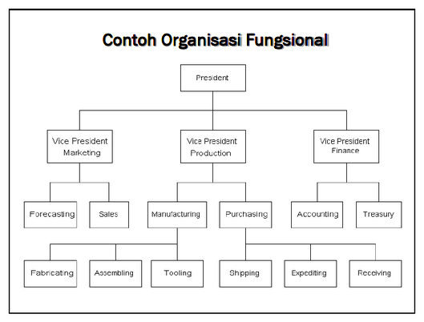
Contoh Struktur fungsional

Slide 24
Kelebihan Struktur fungsional
Penggunaan sumber daya efisien
Anggota organisasi memiliki spesialisasi, keterampilan, dan profesionalisme yang mendalam
Kemajuan karir yang jelas dalam departemen fungsional
Memunculkan ide kreatif dan inovatif karena banyak anggota organisasi yang kompeten

Slide 25
Kekurangan Struktur fungsional
Komunikasi antar departemen fungsional buruk
Menyebabkan hambatan pelaksanaan tugas yang sifatnya berurutan dan melibatkan antar departemen fungsional
Anggota fungsional berfokus pada kepentingan tugas-tugasnya sehingga cenderung berpandangan sempit dan merugikan organisasi secara keseluruhan

Slide 26
Struktur divisional

Slide 27
Struktur divisional
Anggota organisasi pengelompokkannya berdasarkan jenis produk atau layanan yang sama, atau melayani konsumen yang sama, atau berada dalam satu lokasi
Umumnya terdapat dalam organisasi yang kompleks dan relatif besar

Slide 28
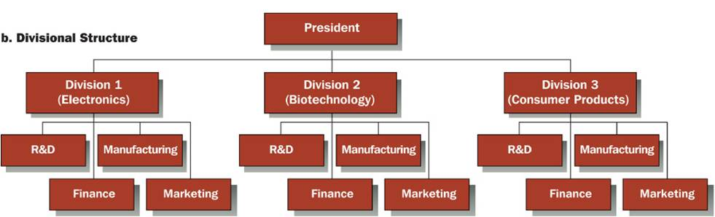
Contoh Struktur divisional

Slide 29
Kelebihan Struktur divisional
Lebih focus untuk berorientasi pada hasil
Pembebanan tanggung jawab yang jelas untuk permasalahan produk, konsumen, atau wilayah
Koordinasi antar departemen fungsional dalam divisi yang sama lebih cepat dan lebih baik
Keahlian anggota organisasi focus pada konsumen, produk atau wilayah tertentu
Kemudahan untuk perubahan atau restrukturisasi
Kemudahan dalam pengelolaan karena memecah menjadi area fungsional yang menangani suatu divisi yang lebih spesifik

Slide 30
Kekurangan struktur divisional
Duplikasi sumber daya dan upaya (tenaga) antar divisi
Koordinasi yang buruk antar divisi
Kepentingan divisi ditempatkan di atas kepentingan organisasi secara keseluruhan
Berpotensi adanya persaingan antar divisi
Kurangnya komunikasi spesialis fungsional yang sama pada divisi yang berbeda

Slide 31
Struktur HIBRID/campuran

Slide 32
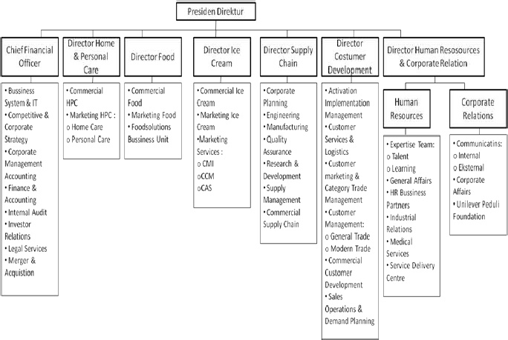
Contoh Struktur campuran

Slide 33
Struktur matrix

Slide 34
Struktur matrix
Mengkombinasikan struktur fungsional dan divisional
Terdapat pekerjaan yang berupa proyek yang dilaksanakan secara simultan dan berbarengan
Anggota organisasi memiliki dua atasan

Slide 35
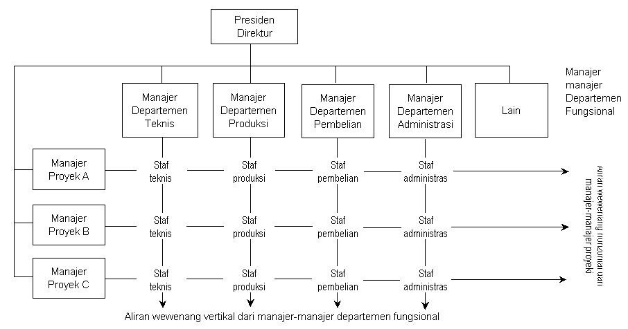
Contoh Struktur matrix

Slide 36
Kelebihan Struktur matrix
Pemanfaatan karyawan fleksibel, menurut kegiatan ataupun fungsional
Kerjasama antar fungsional lebih baik
Meningkatkan strategi manajemen

Slide 37
kekurangan Struktur matrix
Sistem lebih dari satu atasan dapat menimbulkan kebingungan dan konflik tugas serta prioritas
Pertemuan tim akan mengkonsumsi banyak waktu
Meningkatkan biaya dengan adanya penambahan tim dalam struktur organisasi

